Slide 1
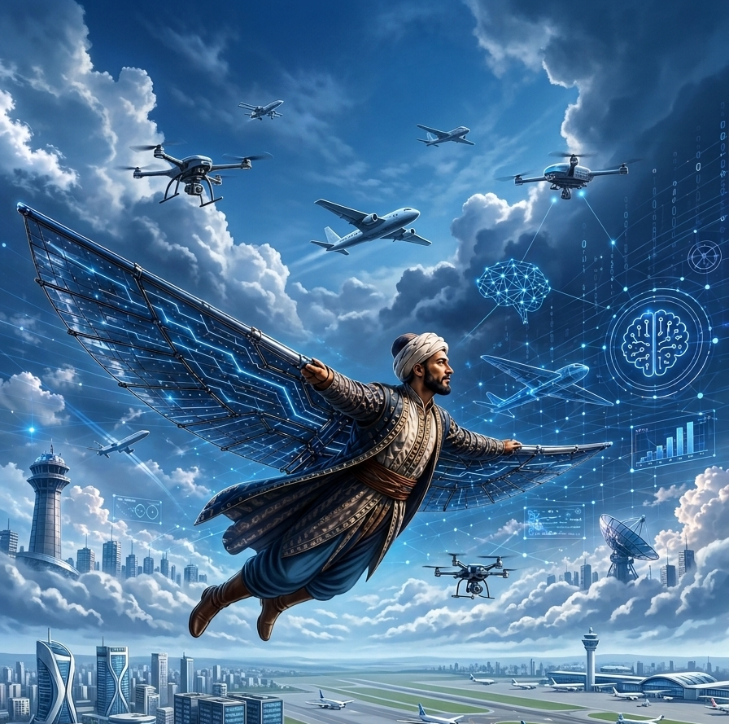


BALIKESİR ÜNİVERSİTESİ
Uluslararası Havacılık Çalışmaları Kongresi
Havacılıkta Yapay Zekâ ve Stratejik Dönüşüm
17–19 Eylül 2026
Asıl başlık stilini düzenlemek için tıklayın
Yazar(lar)ın Adı-Soyadı
Kurum/Unvan Bilgileri
Notes:
1

Slide 2
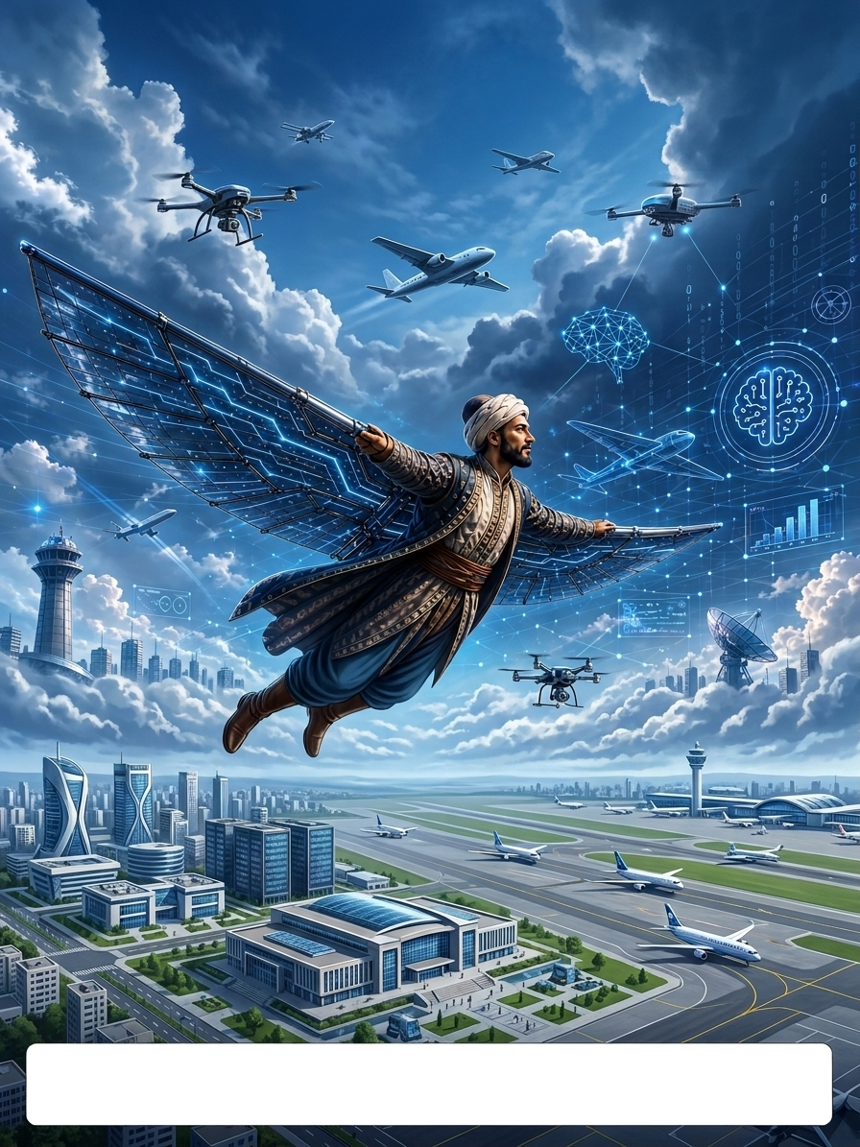

Sunumla İlgili Genel Bilgiler
  Bu sunum şablonu, Akademik Çalışmalar Kongresi’nde kullanılmak üzere hazırlanmıştır.
  Sunumdaki görseller yüksek çözünürlükte (minimum 300 DPI) olmalı, yazı boyutları arka sıradan okunabilir büyüklükte seçilmelidir.
  Oturum saatinden önce salonda/çevrim içi platformda hazır bulununuz.
  Sunum dosyanızı, oturumunuz başlamadan önce bir flash sürücüyle kontrol masasına getirmeniz ve sisteme yükleyerek kontrolleri yapmanız gerekmektedir.

Slide 3
  Oturumlardaki her bir sunum, maksimum 15 dakika sunum + 5 dakika soru-cevap formatında gerçekleştirilir.
    Süre planlaması, oturum yoğunluğuna göre oturum başkanı tarafından değiştirilebilir.
    Önerilen maksimum slayt sayfa sayısı, başlık ve sonuçlar vb. dahil olmak üzere 15'tir.
Sunumla İlgili Genel Bilgiler

Slide 4
  Bu slayt, çalışmanızda bahsedeceğiniz en önemli 3-6 konunun ana hatlarını içerir.
  Madde İşaretli Metin Listesi – 1. Seviye
    Madde İşaretli Metin Listesi – 2. Seviye
    Madde İşaretli Metin Listesi – 2. Seviye
  Madde İşaretli Metin Listesi – 1. Seviye
Hat

Slide 5
Amaçlar
  Bu slayt, çalışmanızın amaçlarını – hedeflerinizi ve çalışmanızın motivasyonunu özetlemektedir. Örneğin, çalışmanızla ulaşmayı hedeflediğiniz en önemli 3-5 amacı sıralayınız.
  Madde İşaretli Metin Listesi – 1. Seviye
    Madde İşaretli Metin Listesi – 2. Seviye
    Madde İşaretli Metin Listesi – 2. Seviye
  Madde İşaretli Metin Listesi – 1. Seviye

Slide 6
Renkler ve Yazı Büyüklüğü
  Siyah veya başka bir koyu renk kullanınız.
    Beyaz arka plan ile maksimum kontrast sağlayınız.
  Calibri veya Arial yazı tiplerini kullanınız.
  Mümkün olduğunca büyük yazı tipleri kullanınız.
    Ana metin satırları: 32 punto
    İkinci düzey metin satırları: 28 punto
    En küçük metin satırları: 24 punto
    24 puntodan küçük yazılar (örneğin 20 punto) çok küçük olduğu için kullanmayın.
    Dikkat: Sarı, gri, pembe veya açık mavi renkler ekranda güzel görünebilir ancak projeksiyon ile yansıtıldığında okunmaz hale gelebilir.

Slide 7
  Yazı tiplerinin, etiketlerin ve diğer tüm metinlerin okunabilir olduğundan emin olun.
  Her slaytın altına, anlattığınız konuyu özetleyen 1-2 satırlık bir cümle eklemek iyi bir uygulamadır. Bu, sözlü açıklamalarınızı duyamayan izleyiciler için faydalı olacaktır.
Renkler ve Yazı Büyüklüğü

Slide 8
Genel Yönergeler
  Kavramları mümkün olduğunca basit tutunuz.
  Her sayfada yalnızca tek bir ana fikre yer veriniz. Satır bölmelerinden kaçınınız.
    Dinleyicilerin uzun metinler okumak yerine size odaklanmasını sağlayınız.
    Her sayfada en fazla 30 kelime kullanmanız önerilir
    Her sayfada en fazla 6 satır metin bulundurmanız önerilir.
    Bir karmaşık şekil yerine birkaç basit şekil kullanınız.
    Daha sonra tekrar başvurmayı planladığınız bir sayfanın kopyalarını oluşturunuz.
    Sunum sırasında sayfalar arasında ileri geri geçiş yapmamanız önerilir.
    Bir slayta geri dönmeyi planlamamanız önerilir.
    Projeksiyon bilgisayarı ses sistemine bağlı olmayacağı için ses efektleri kullanmamanız önerilir.

Slide 9
Grafikler ve Şekiller
  Basit Çizimler
    Basit çizimler genellikle en iyi sonucu verir.
    Tüm çizgileri yeterince kalın yapınız.
    Yüksek kontrast sağlamak için koyu renkler kullanınız.
    Noktalı, kesik çizgiler veya diğer özel çizgiler kalın ve belirgin olmalıdır.
  Yazı Tipi ve Boyutu
    Şekiller içinde yer alan yazı tiplerinin 24 puntodan büyük olmasına dikkat edin.
    Şekillerde de Calibri veya Arial yazı tipleri kullanınız.
    Times New Roman gibi serif yazı tiplerinden kaçının. Bu yazı tipleri basılı materyaller için uygundur ancak ekranlarda okunabilirliği düşüktür.
  Grafikler
    İçe aktarılan grafiklerde küçük yazı tipleri ve ince çizgiler olabilir.
    Bu tür sorunları grafiklerin hazırlandığı kaynak programda düzeltin.

Slide 10
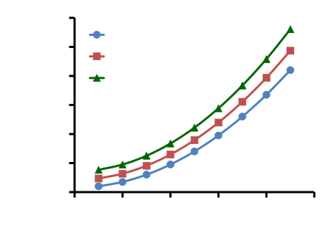
İyi Bir Şekil Örneği
Grafikler ve Şekiller
Basit grafik - kalın, belirgin eksenler - büyük yazı tipleri

Slide 11
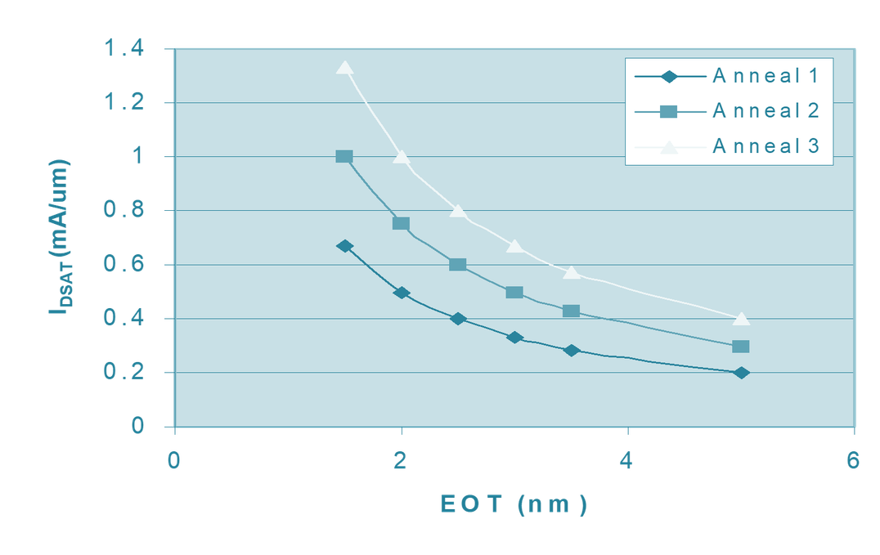
Kötü Bir Şekil Örneği
Grafikler ve Şekiller
Açık renkler, zayıf kontrast, çok küçük metin

Slide 12
Sonuç
  Çalışmanızın en önemli bulgularını ayrı satırlarda (3-6) özetleyin.
Dinleyicilerin kolayca akılda tutabileceği kısa ve net ifadeler kullanın.
  Madde İşaretli Metin Listesi – 1. Seviye
    Madde İşaretli Metin Listesi – 2. Seviye
    Madde İşaretli Metin Listesi – 2. Seviye
  Madde İşaretli Metin Listesi – 1. Seviye

Slide 13
Dosya Kaydetme
  True Type Yazı Tiplerini Dosyanıza Dahil Etme
    Sırasıyla; “Dosya” , “Farklı Kaydet” , “Araçlar” (veya “Seçenekler”), “Kaydetme seçenekleri” veya “Yazı tiplerini dosyaya dahil et” seçeneklerini işaretleyiniz. Alternatif olarak:
    “Dosya”, “Farklı Kaydet” ,“Embed True Type” (True Type yazı tiplerini dahil et) seçeneğini işaretleyiniz.
  Dosyanızı aşağıdaki biçime uygun olarak adlandırınız:
    S-P_yazar.ppt
    S: Oturum numarası/Adı, P: Bildiri sunma sırası
    Örnek: 5-3_Smith.ppt

